Slide 1
Täby kommun
Digitala stöd för
smart spend-analys och inköp
Vendela Emmelin
Johannes Söderlund

Slide 2
Bakgrund
42%
Täby är en kommun som har låg grad av egen regi och en hög grad av procentuellt köpta varor och tjänster
Central inköpsfunktion – slimmad organisation
Spend på ca 2 miljarder sek
Inköp från privata företag 2019
Notes:
Inköp från privata företag (företagarnas undersökning):
2015:47,2 %
2016: 45,7 %
2017: 44,4 %
2018: 41,9 %
2019: 41,8 %

Slide 3
Den gamla synen på
upphandling…

Slide 4
Tillvarata och vårda konkurrensen - Många anbud
Yttre påverkansfaktorer
Den goda affären
Uppföljning
Ofta vet man vilket företag man ”vill ha”
Ofta krav på kvalitet men ingen tid att utvärdera
Bidra till god ekonomisk hushållning
Organisationens mål, strategier
Hög kvalitet
Låga kostnader (värna om skattemedel)
Främja det lokala näringslivet
Proportionerliga krav
Offentliga inköp
Rättssäkert
Kraven tenderar att bli en ”önskelista” till tomten
Innovationsvänliga funktionskrav
Miljökrav
Lite tid för uppföljning
Lite tid för marknads-dialog
Gärna en snabb upphandlingsprocess som inte tar tid från ”huvuduppdraget”
Inte alltid i relation till budget eller vad marknaden kan leverera
Sociala krav
Lite tid för behovsanalys
Notes:
Vendela

Slide 5

Utmaningar…
Skrika högst kultur kring vad som ska upphandlas.
Brister i analys inför upphandling, mycket antagande.
Oklart utfall – svårt att bedöma framgång när det bara är ”avtalet som räknas”.
Röriga data, eller inga data… leverantörstrohet?

Slide 6
Vi behöver veta att vi använder pengarna på bästa sätt – men var börja?

Slide 7
1. Digital spend-analys
Historiskt och löpande
Notes:
Vendela
Visualisera och arbeta fram inköpsdata historiskt
Var lägger vi mest pengar?
Har vi avtal?
Inköpskategorier <

Slide 8


2. Prioriteringsmodell
Vilka krav väger högst?
Behov

Slide 9

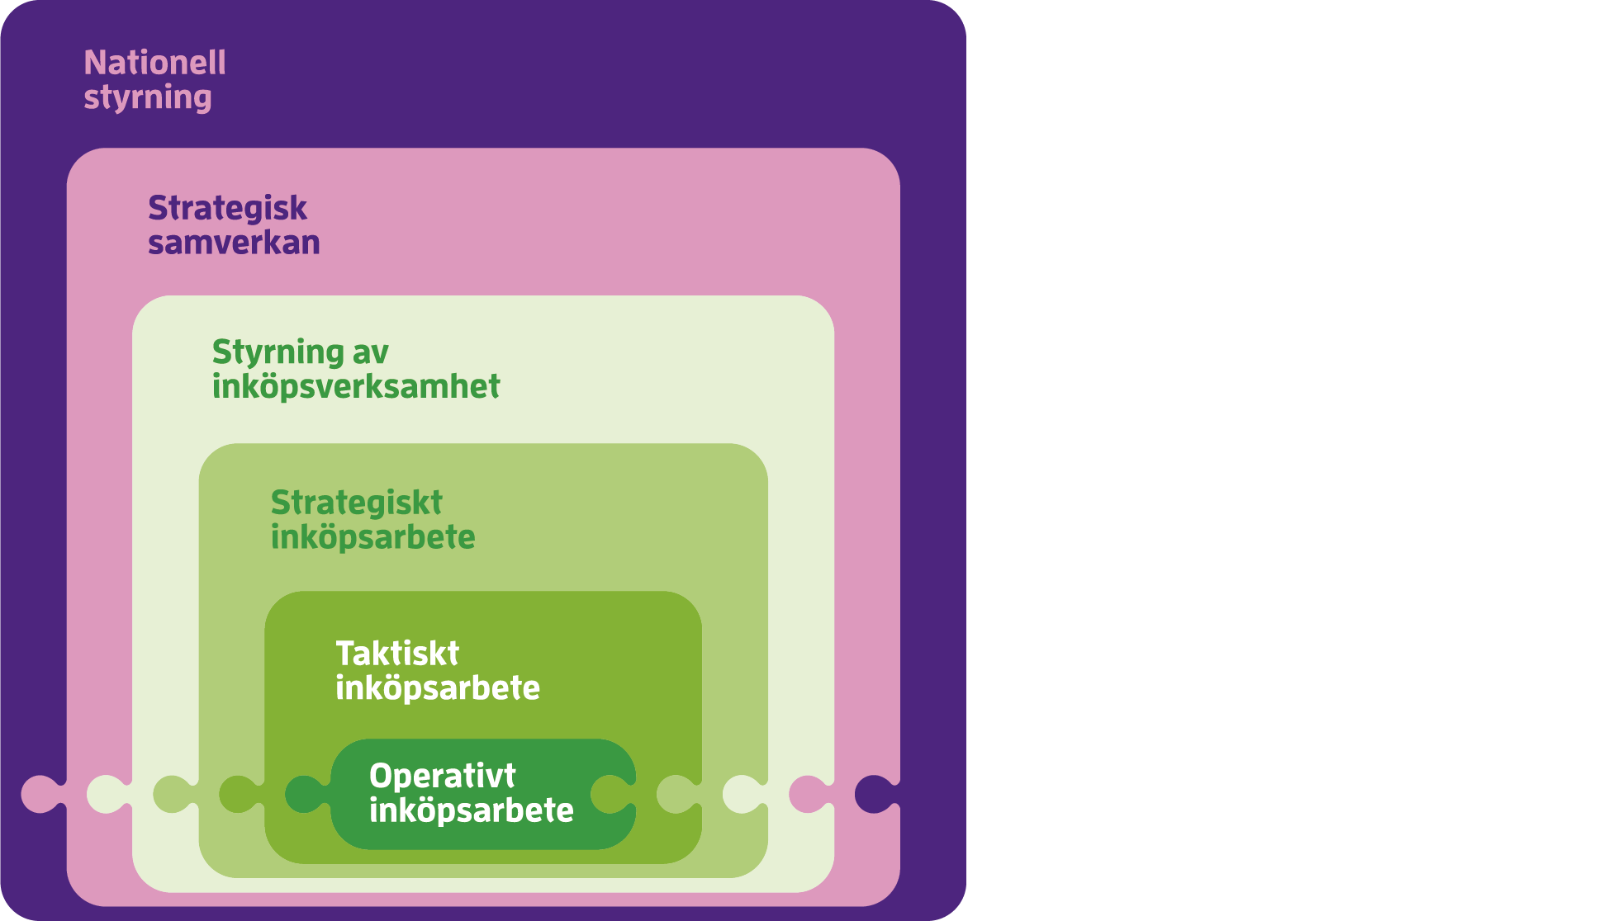
3. E-inköp
För att stärka beteendet i vardagen

Slide 10
Exempel

Slide 11

It-produkter: nolläge
Inköpen av datorer, surfplattor och
mobiltelefoner har tidigare gjorts på Kammarkollegiets ramavtal genom förnyad
konkurrensutsättning.
FKU och avrop från flera
leverantörer har medfört:
  långa ledtider,
  en varierad prisbild,
  och en blandning av produkter med varierande funktion som är svårt att supportera
Notes:
Några av anledningarna till att man valde att gå ut i ny upphandling var att processen har inneburit långa ledtider, en varierad prisbild och en blandning av produkter med varierande funktion som är svår att supportera, detta medför att det är svårt att skapa en överblick och styrning.
Avrop har tidigare gjorts från Kammarkollegiets ramavtal för Klienter och terminaler. Priserna i den nya upphandlingen baseras på ett års volym, vid avrop från Kammarkollegiets ramavtal har anbud lämnats varje månad och priserna har därmed endast baserats på en månads behov. De större volymerna har troligen bidragit till lägre priser i det vinnande anbudet.
Prisjämförelsen baseras på 5 avrop från Kammarkollegiets ramavtal och analysen har genomförts inom områdena Bärbara datorer, Stationära datorer, tunna klienter, Chromebooks och Surfplattor. Det är även inom dessa produktgrupper som det har gjorts flest avrop.
Jämförelsepriset är framräknat som det genomsnittliga priset av 5 anbud från Kammarkollegiets ramavtal för Klienter och terminaler. Det finns 6 leverantörer knutna till ramavtalet, vi har fått in 1-3 anbud per avrop, Advania har vunnit majoriteten av avropen eftersom de är specialiserade på skoldatorer (Chromebooks).

Slide 12
Åtgärd: prisberäkning
Upphandling – en leverantör.
En prisjämförelse baserat på ett års förbrukning visar en besparing 1,5 mnkr/år i lägre priser.
Notes:
FKU och avrop från flera leverantörer har medfört långa ledtider, en varierad prisbild och en blandning av produkter med varierande funktion som är svårt att supportera
Några av anledningarna till att man valde att gå ut i ny upphandling var att processen har inneburit långa ledtider, en varierad prisbild och en blandning av produkter med varierande funktion som är svår att supportera, detta medför att det är svårt att skapa en överblick och styrning.
Avrop har tidigare gjorts från Kammarkollegiets ramavtal för Klienter och terminaler. Priserna i den nya upphandlingen baseras på ett års volym, vid avrop från Kammarkollegiets ramavtal har anbud lämnats varje månad och priserna har därmed endast baserats på en månads behov. De större volymerna har troligen bidragit till lägre priser i det vinnande anbudet.
Prisjämförelsen baseras på 5 avrop från Kammarkollegiets ramavtal och analysen har genomförts inom områdena Bärbara datorer, Stationära datorer, tunna klienter, Chromebooks och Surfplattor. Det är även inom dessa produktgrupper som det har gjorts flest avrop.
Jämförelsepriset är framräknat som det genomsnittliga priset av 5 anbud från Kammarkollegiets ramavtal för Klienter och terminaler. Det finns 6 leverantörer knutna till ramavtalet, vi har fått in 1-3 anbud per avrop, Advania har vunnit majoriteten av avropen eftersom de är specialiserade på skoldatorer (Chromebooks).

Slide 13
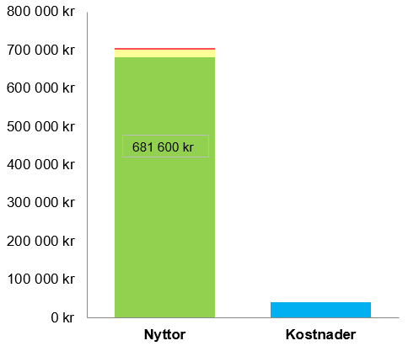
Processförändring
Omfattande administration, både hos enheten för digital utveckling och hos inköpsenheten:
  130 timmar/månad - enheten för digital utveckling
  32 timmar/månad – inköpsenheten
Krav på anslutning till e-handelssystem. Den administrativa tidsinsatsen beräknas till:
  10 timmar/månad – enheten för digital utveckling
  10 timmar/månad – inköpsenheten
Tidsvinst:
  120 timmar/månad – enheten för digital utveckling
  22 timmar/månad – inköpsenheten
Nettonyttan med processförändring:
  665 400 kr under det första avtalsåret
665 400 kr
Notes:
Behovet av datorer, surfplattor och mobiltelefoner varierar över åren, men uppskattningsvis uppgick inköpen under 2020 till ca 20 mnkr. Värdet av inköpta tjänster under kommande avtalsperiod beräknas mot bakgrund av ovan att uppgå till 16,5 mnkr per år för klientteknik och 1,5 mnkr per år för terminaler och tillbehör.

Slide 14
Ett pågående arbete
– det tar inte slut

Slide 15
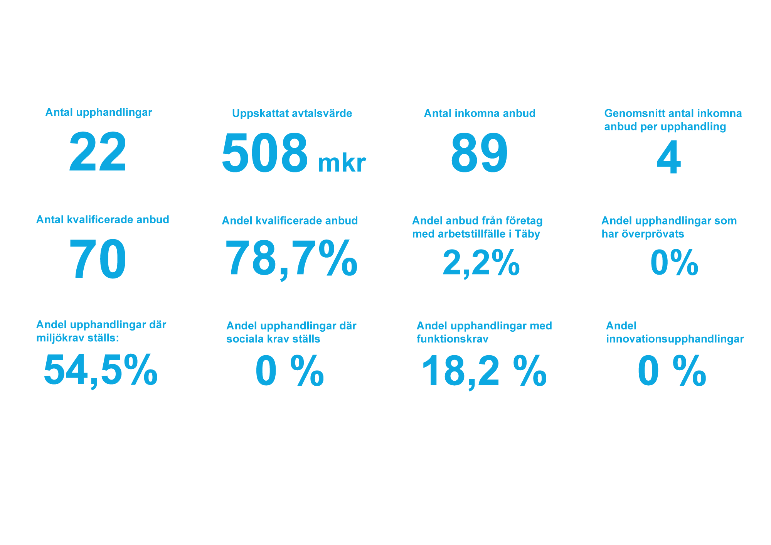

Slide 16
Antal anbud

Slide 17
Vald modell

Slide 18
Tack!

